Slide 1
Муниципальное бюджетное дошкольное образовательное учреждение детский сад «Аленушка»
Краткая презентация
основной образовательной программы
(для родителей)
Разработано в соответствии с федеральным государственным образовательным стандартом дошкольного образования (Приказ Министерства образования и науки РФ от 17 октября 2013 г. № 1155)

Slide 2
Общие сведения об учреждении:
Муниципальное бюджетное дошкольное образовательное учреждение детский сад «Аленушка» функционирует с 26 ноября 1982 года. Является звеном муниципальной системы образования Бондарского района, в котором функционирует 4 группы общеразвивающей направленности для детей в возрасте от 1,5 до 7 лет.
Место нахождения учреждения: Тамбовская область, Бондарский район, с.Бондари ул.Ленинградская д.43 .
Учредителем (собственником) ДОУ является: муниципальное образование-Бондарский район.
Дошкольное учреждение имеет оформленную правовую базу: Устав, бессрочную лицензию на право образовательной деятельности.
Режим работы учреждения: учреждение функционирует ежедневно с 8.00 часов до 17.00 часов, кроме выходных и не рабочих праздничных дней, установленных Трудовым кодексом РФ.
Контактные телефоны: 8(47534) 2-47-04
Адрес электронной почты: dou.alenushka@yandex.ru

Slide 3
Основная общеобразовательная программа спроектирована с учетом ФГОС дошкольного образования + особенностей образовательного учреждения + региона и муниципалитета + образовательных потребностей и запросов воспитанников.
Определяет цель, задачи, планируемые результаты, содержание и организацию образовательного процесса на ступени и дошкольного образования.
Кроме того учтены концептуальные положения используемой в ДОУ примерной общеобразовательной программы «От рождения до школы», под ред. Н.Е.Вераксы, Т.С.Комаровой, М.А.Васильевой
ООП является основным нормативным документом, характеризующим специфику содержания образования и особенности организации образовательного и воспитательного процессов.

Slide 4
ООП обеспечивает развитие личности детей дошкольного возраста в различных видах общения и деятельности с учетом их возрастных, индивидуальных, психологических и физиологических особенностей. Программа направлена на создание условий развития ребенка, открывающих возможности для его позитивной социализации, его личностного развития, развития инициативы и творческих способностей на основе сотрудничества с взрослыми и сверстниками и соответствующим возрасту видам деятельности; на создание развивающей образовательной среды, которая представляет собой систему условий социализации и индивидуализации детей

Slide 5
ЦЕЛЬ ООП:
Создание благоприятных условий для полноценного проживания ребенком дошкольного детства, формирование основ базовой культуры личности, всестороннее развитие психических и физических качеств в соответствии с возрастными и индивидуальными особенностями, подготовка к жизни в современном обществе, формирование предпосылок к учебной деятельности, обеспечение безопасности жизнедеятельности дошкольника, а также воспитанию у дошкольников таких качеств, как патриотизм, активная жизненная позиция, творческий подход в решении различных жизненных ситуаций, уважение к традиционным ценностям

Slide 6
Задачи ооп:
формирование уважительного отношения и чувства принадлежности к своей семье, малой и большой родине;
формирование основ собственной безопасности и безопасности окружающего мира (в быту, социуме, природе);
овладение элементарными общепринятыми нормами и правилами поведения в социуме на основе первичных ценностно-моральных представлений;
овладение элементарными нормами и правилами здорового образа жизни;
развитие эмоционально-ценностного восприятия произведений искусства (словесного, музыкального, изобразительного), мира природы

Slide 7
Образовательная деятельность в соответствии с направлениями развития детей от 1,5 лет до 7 лет строится по пяти образовательным областям:

Slide 8
­­
Приоритетным направлением деятельности МБДОУ детский сад «Аленушка» является социально-личностное развитие детей, способствующее формированию общей культуры, развитию интеллектуальных и личностных качеств, развитию социальных компетенций у детей. В связи с этим совместные усилия педагогического, медицинского и обслуживающего персонала направлены на осуществление комплексного подхода к воспитанию и обучению детей и реализуются в процессе разнообразных видов детской деятельности: игровой, коммуникативной, трудовой, познавательно-исследовательской, продуктивной, музыкально-художественной, чтения

Slide 9
На протяжении длительного времени детский сад работает в тесном сотрудничестве с другими социальными институтами села.
Взаимодействие с организациями и учреждениями всесторонне развивают детей, формируют у них активную жизненную позицию и способствует социализации воспитанников.

Slide 10
Преемственность в работе ДОУ и школы

Slide 11
Особенности взаимодействия с семьями воспитанников:
Важнейшим условием обеспечения целостного развития личности ребенка является развитие конструктивного взаимодействия с семьёй. Поэтому важной стороной образовательного процесса в нашем дошкольном учреждении является взаимодействие педагогов с родителями воспитанников

Slide 12
Основная цель работы с родителями-создание необходимых для формирования ответственных взаимоотношений с семьями воспитанников и развития компетентности родителей (способности разрешать разные типы социально-педагогических ситуаций, связанных с воспитанием ребенка); обеспечение права родителей на уважение и понимание, на участие в жизни детского сада.
Задачи взаимодействия ДОУ с семьей:
Создание единого образовательного пространства.
Возрождение семейных традиций в совместной деятельности семьи, ДОУ и учреждений дополнительного образования.
Формирование родительской ответственности.
Формирование в семье позитивного отношения к активной общественной и социальной деятельности детей.
Всестороннее психолого – педагогическое просвещение родителей.
Оказание социально – психологической помощи родителям в осознании собственных семейных и социально – средовых ресурсов, способствующих преодолению внутрисемейных проблем и проблем взаимоотношений с ребёнком.
Организация и проведение семейного досуга, совместное творчество.

Slide 13
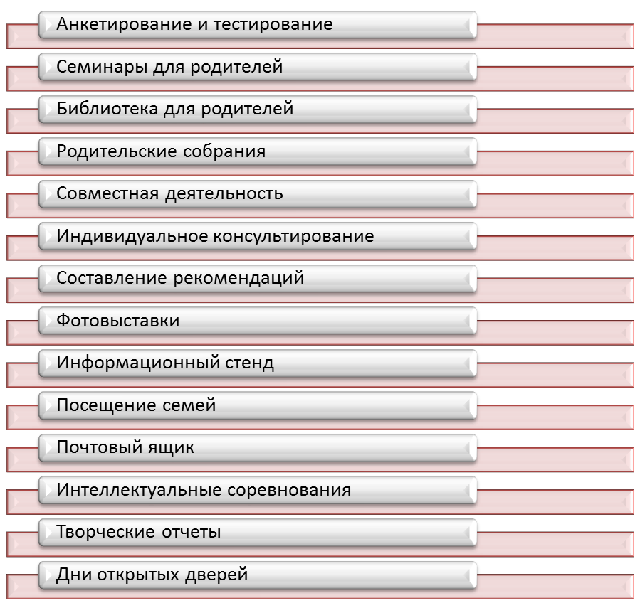
Формы работы с родителями

Slide 14
Спасибо за внимание!

